Slide 1
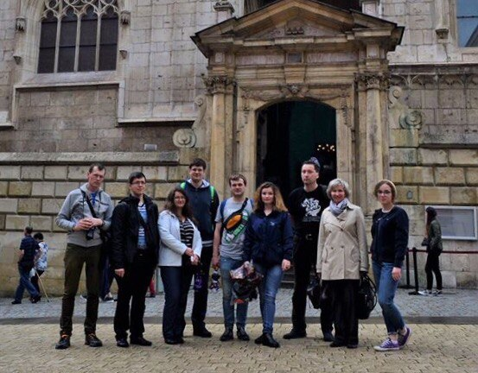
Об`їзд архівів Польщі та семінар “Проблеми сучасного архівознавства та управління документами” (12-22 травня 2017 р.)

Slide 2
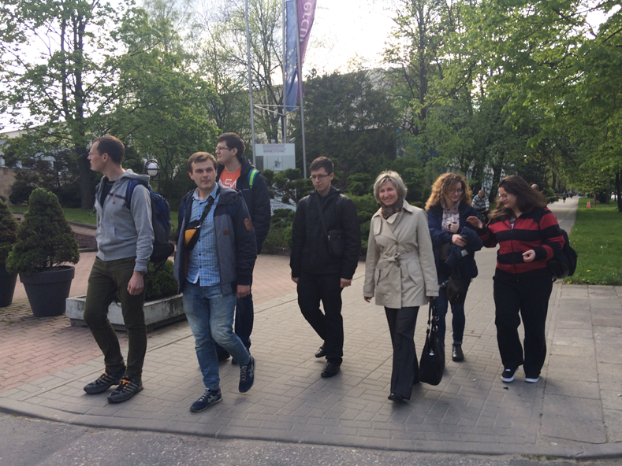
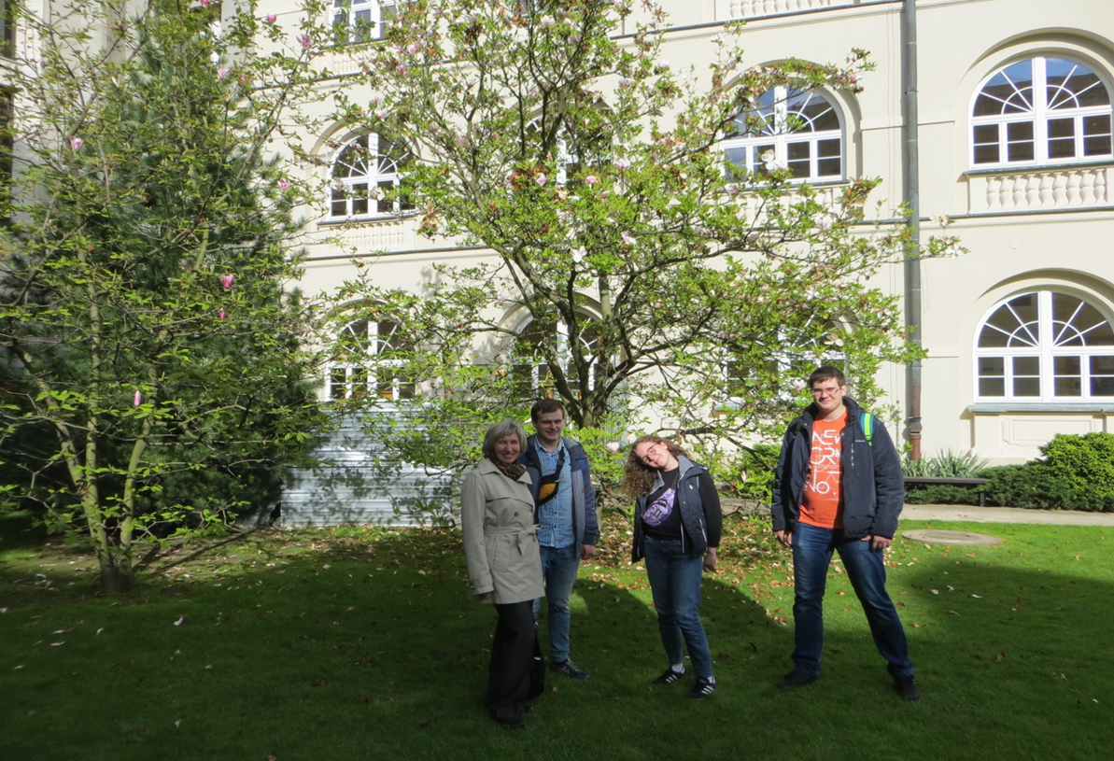
“Міське повітря робить вільним” або наші перші кроки у Любліні

Slide 3
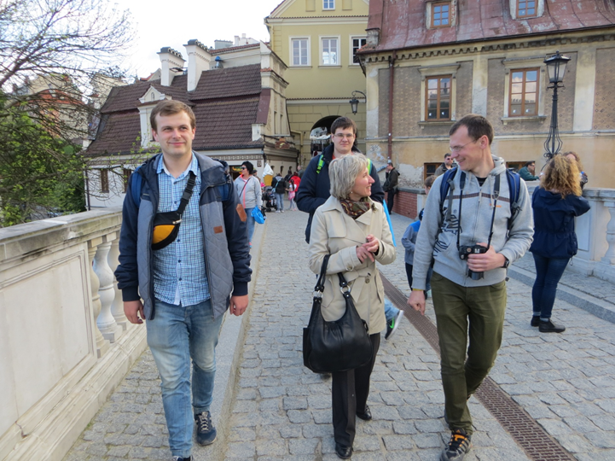
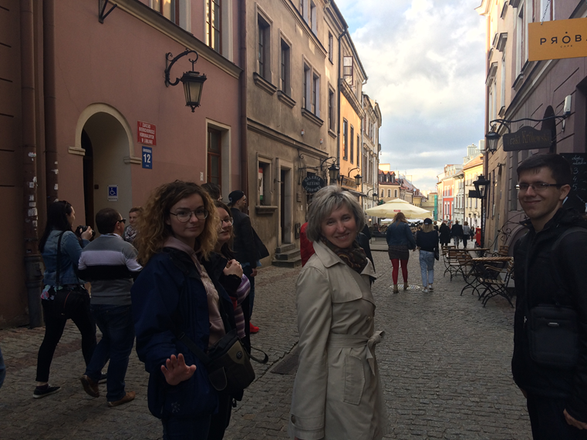
“Міське повітря робить вільним”
або наші перші кроки Любліном

Slide 4
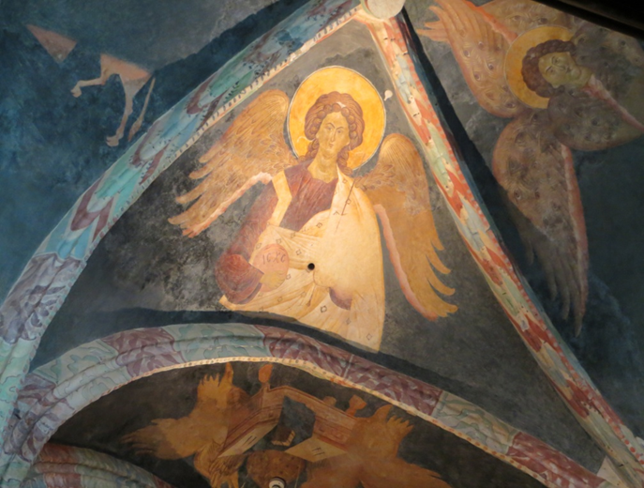
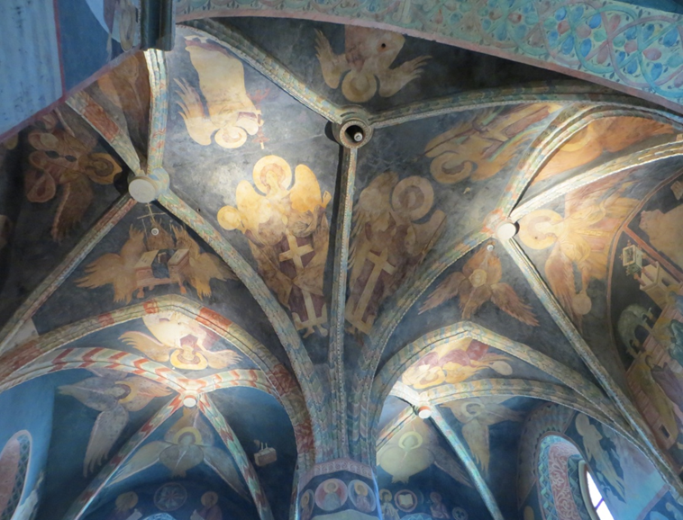
Троїцька замкова каплиця у Любліні – місце зустрічі та діалогу культур…

Slide 5
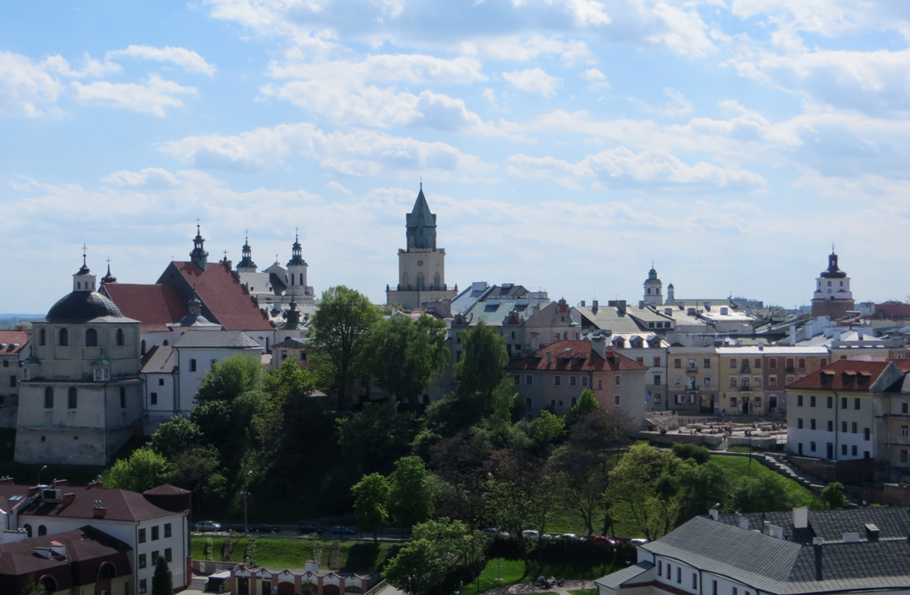
Дивовижна панорама Люблінського середмістя

Slide 6
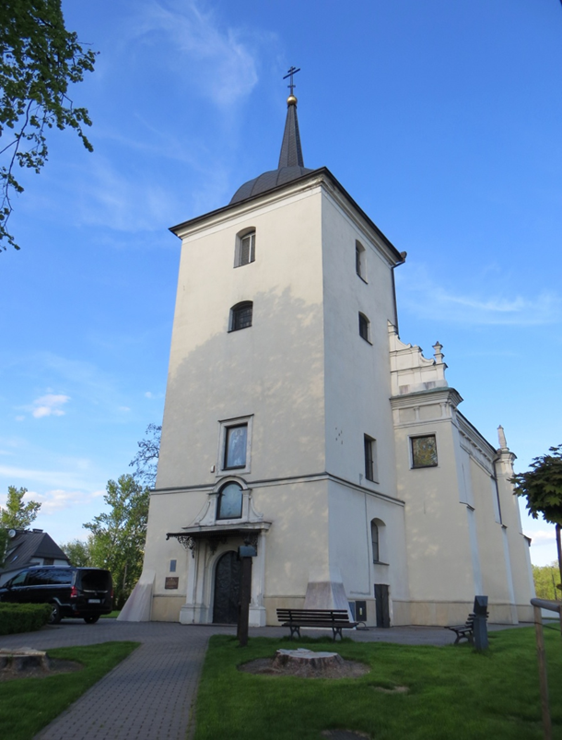
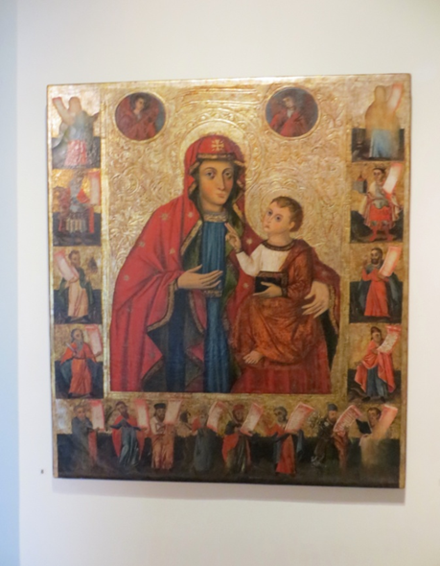
Український слід в історії Люблінської землі

Slide 7
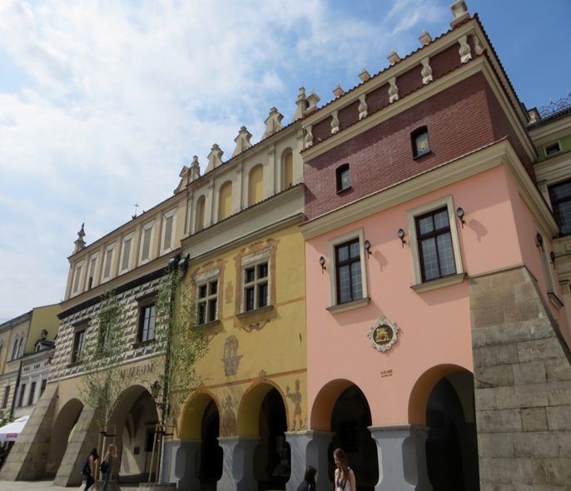
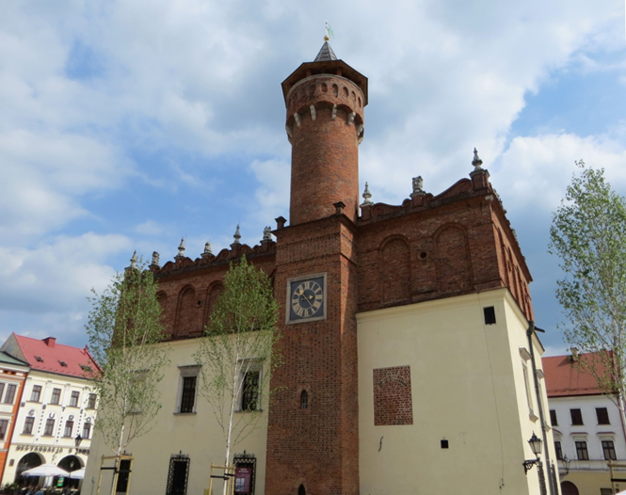
Тарнув – “перлина Ренесансу”

Slide 8
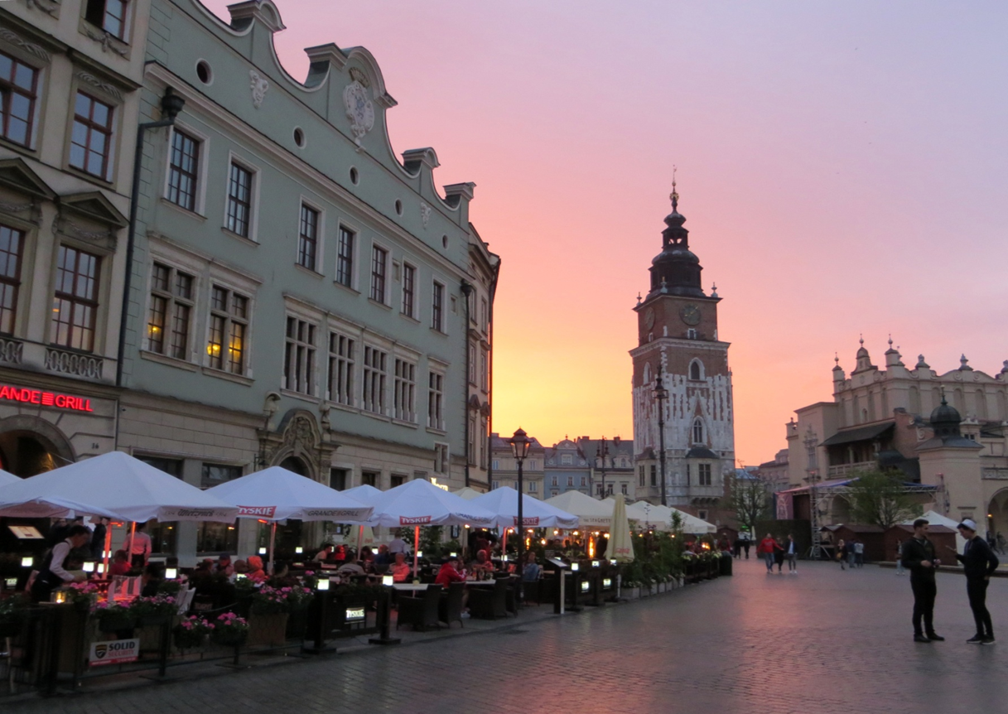
Приголомшливе надвечір'я у Кракові

Slide 9
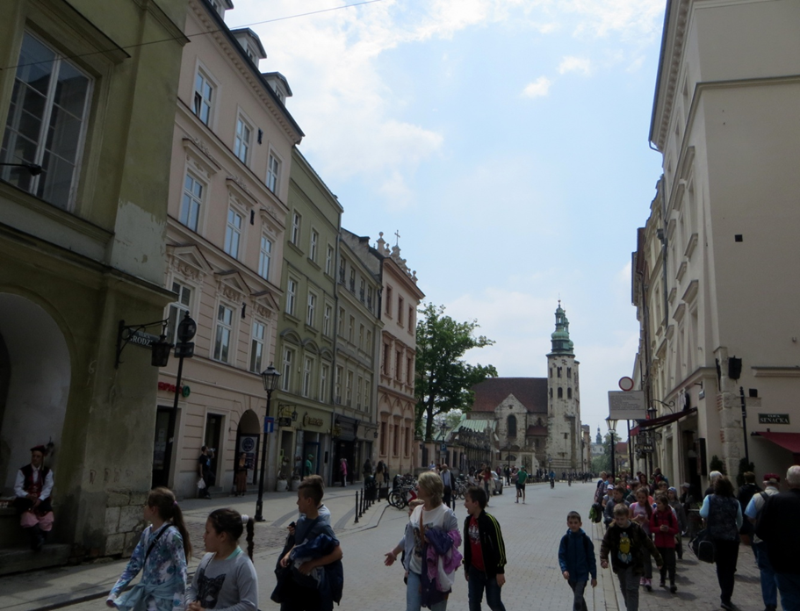
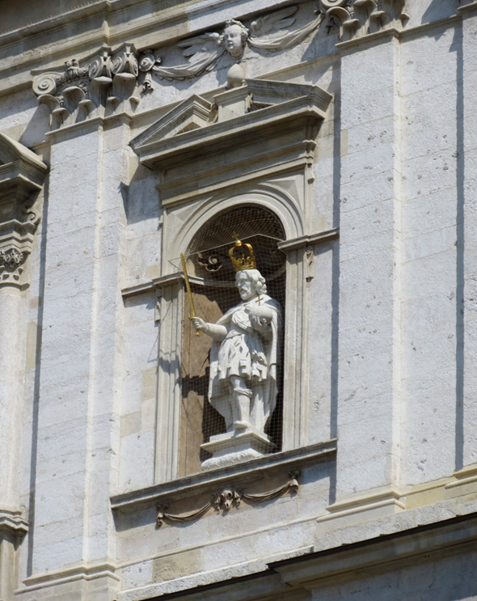
“Королівський тракт” – нині відкритий й для простого люду

Slide 10
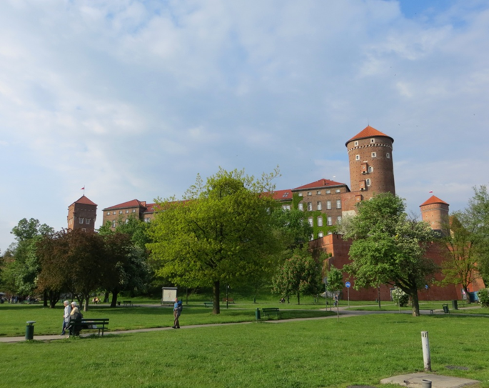
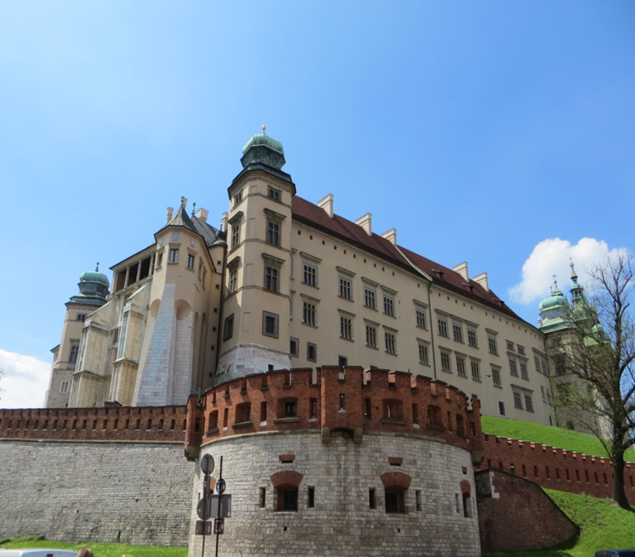
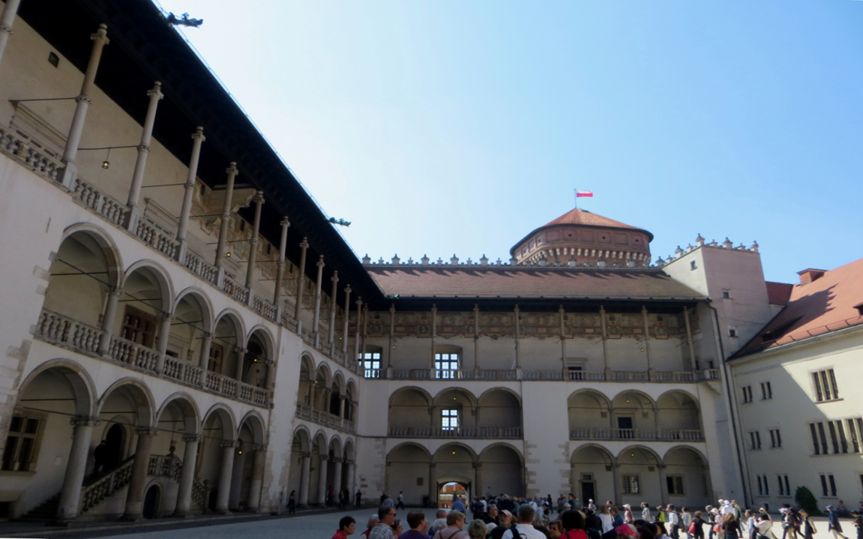
Вавельський замок – гордість Кракова та всієї Польщі

Slide 11
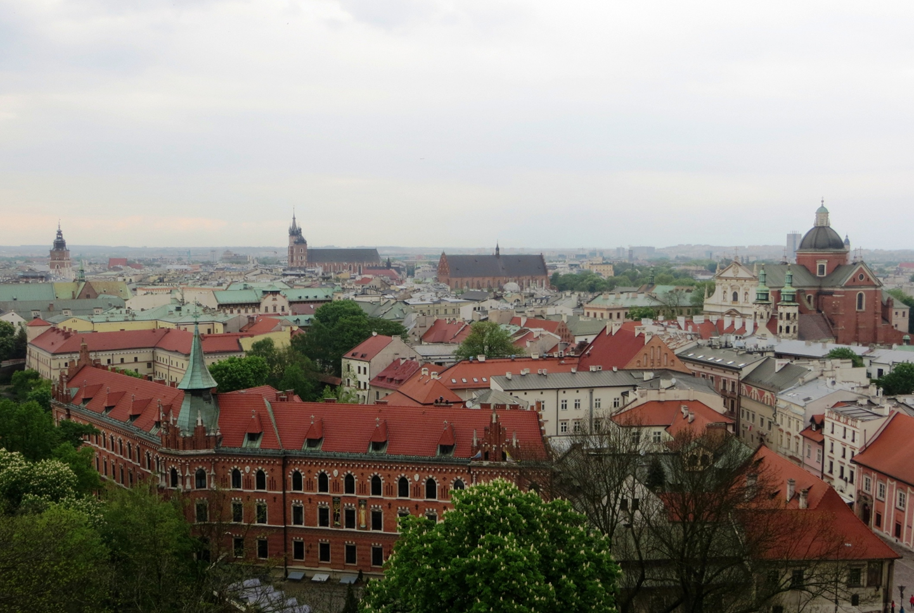
Краківське середмістя з висоти пташиного польоту

Slide 12
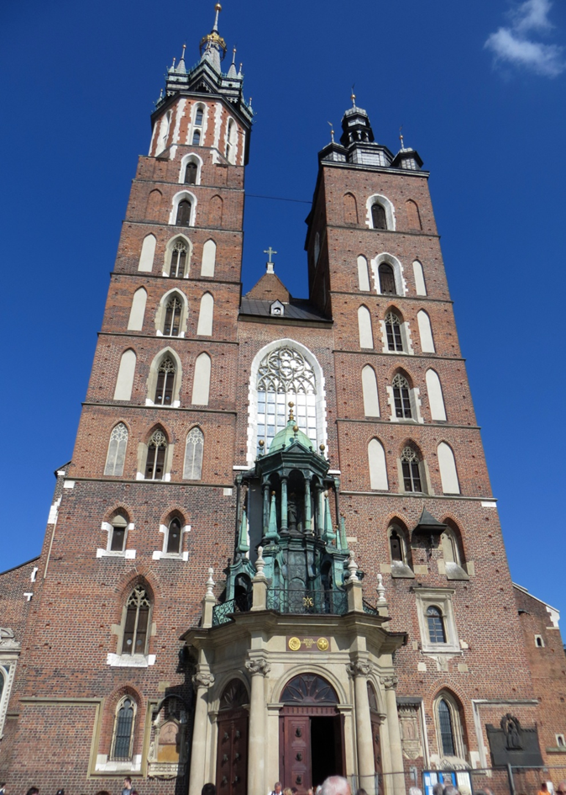
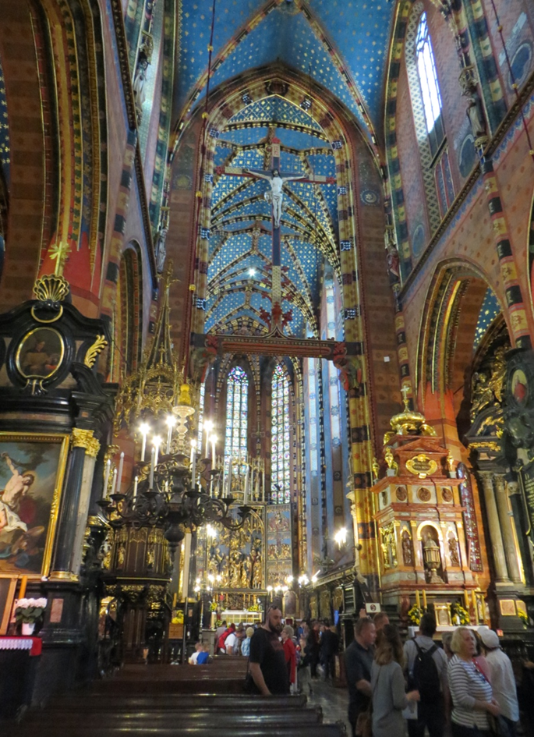
Маріацький костьол – перлина краківської готики

Slide 13
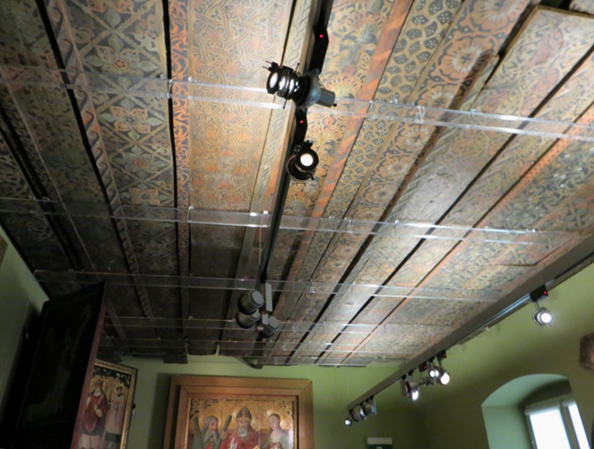
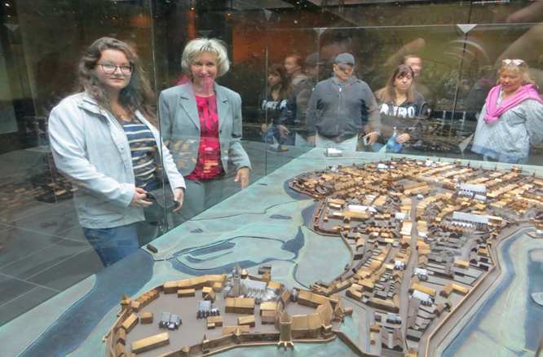
Краківські музеї:
автентика в сучасному поданні

Slide 14
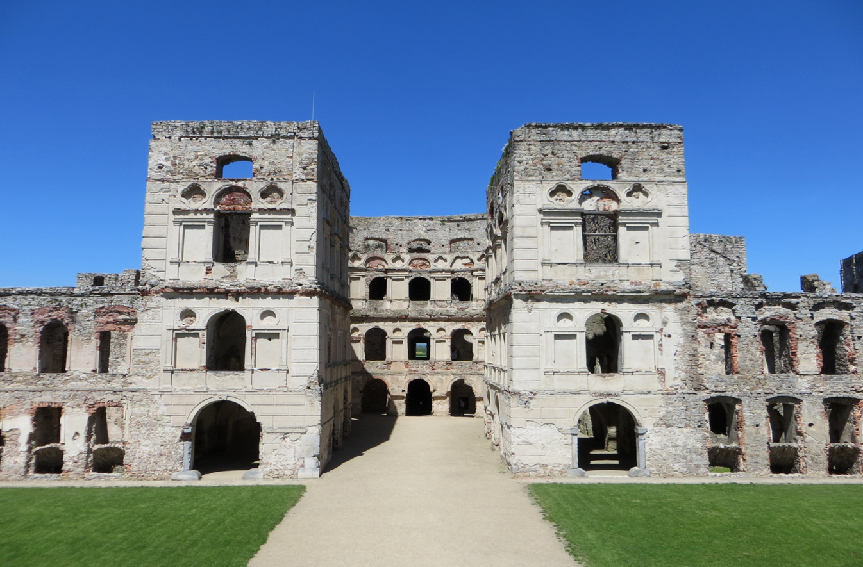
Захоплююча велич руїн замку Кжиштопор

Slide 15
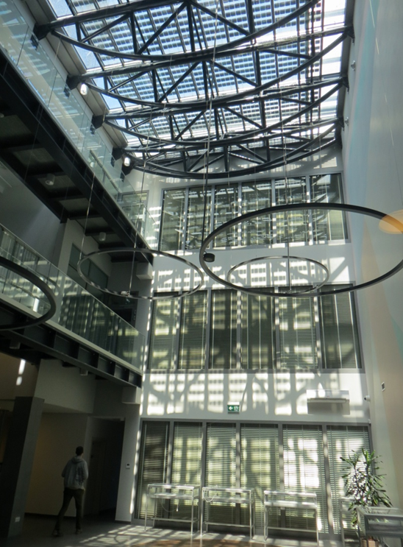
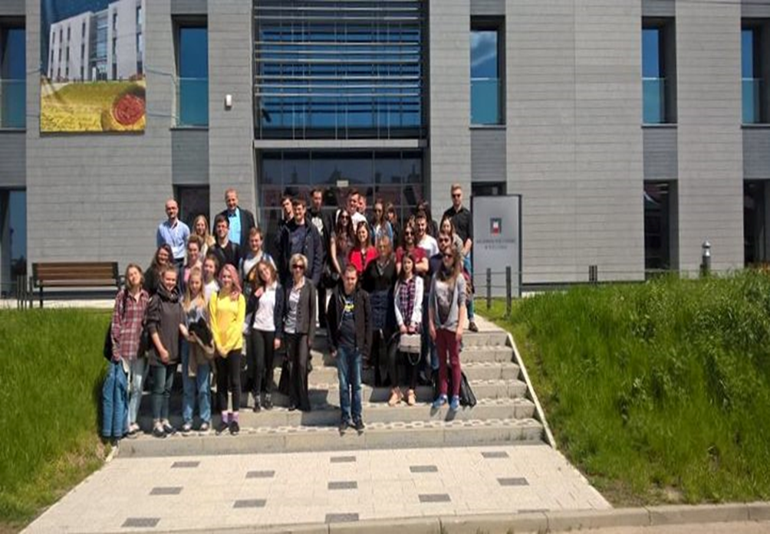
Державний архів у Жешуві Archiwum Państwowe w Rzeszowie

Slide 16
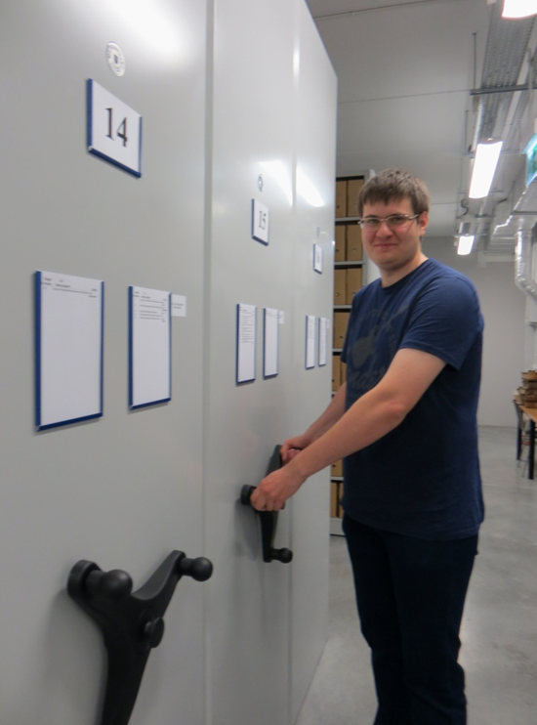
Перше знайомство з реаліями архівної справи в Польщі…

Slide 17
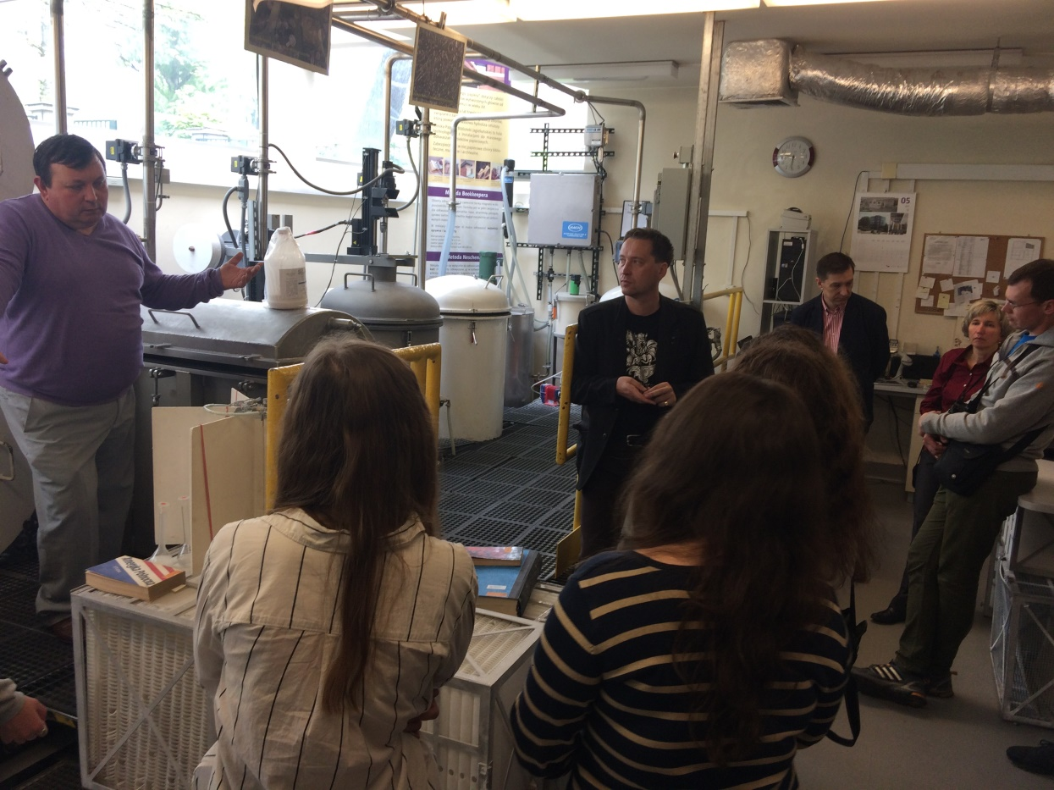
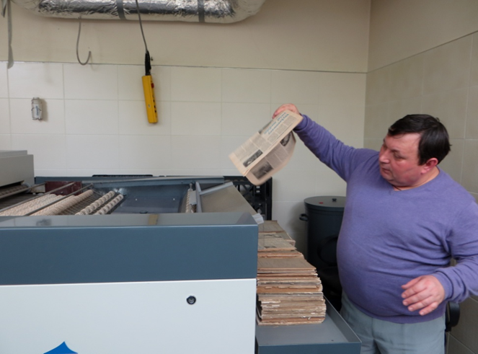
…та її технологічним забезпеченням (Клініка з відновлення паперу у Кракові)

Slide 18
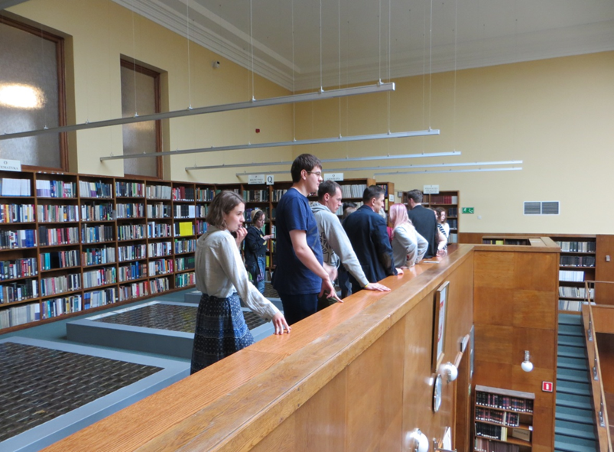
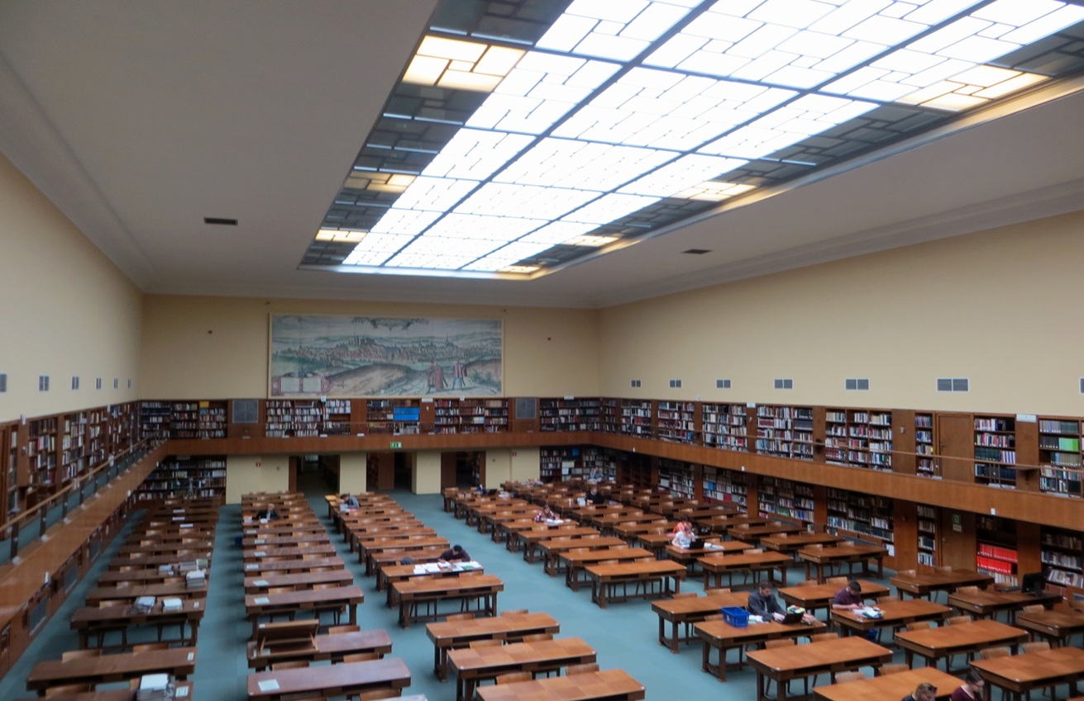
Бібліотека Ягеллонського університету у Кракові: “храм знань” найстарішого університету в Східній Європі

Slide 19
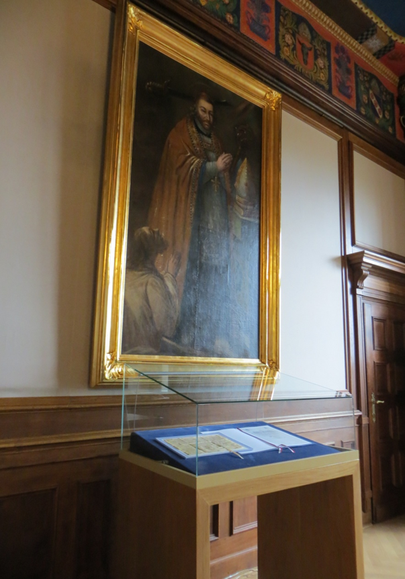
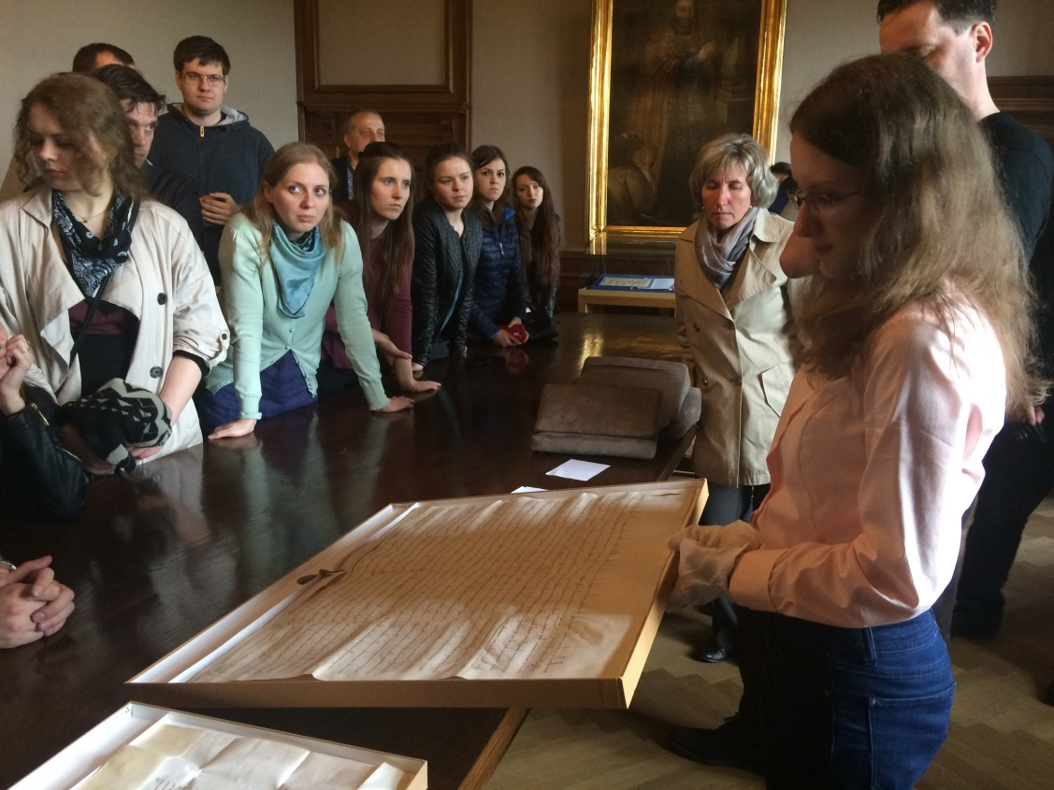
Архів Краківської кафедральної капітули

Slide 20
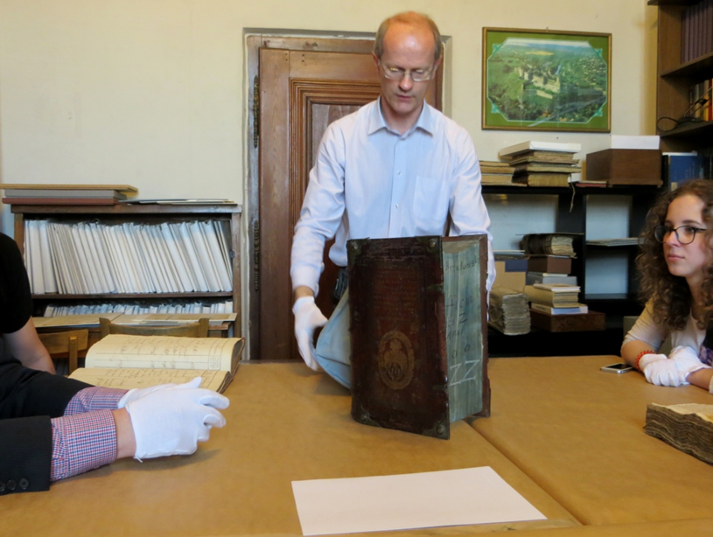
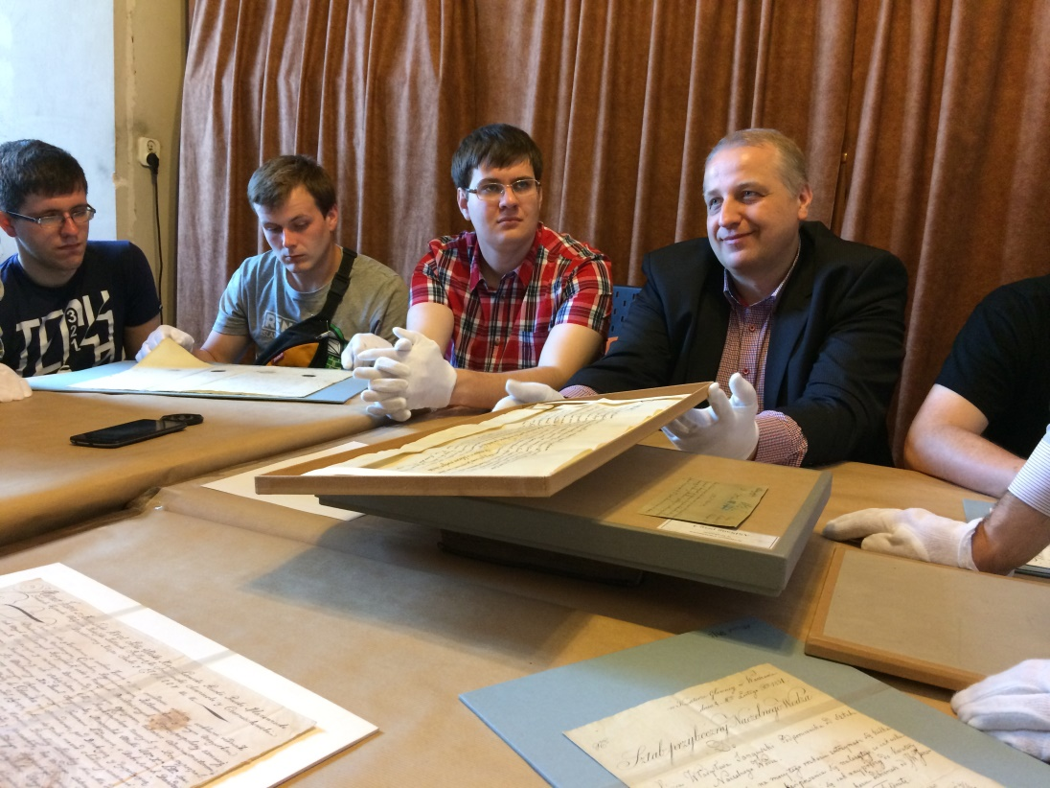
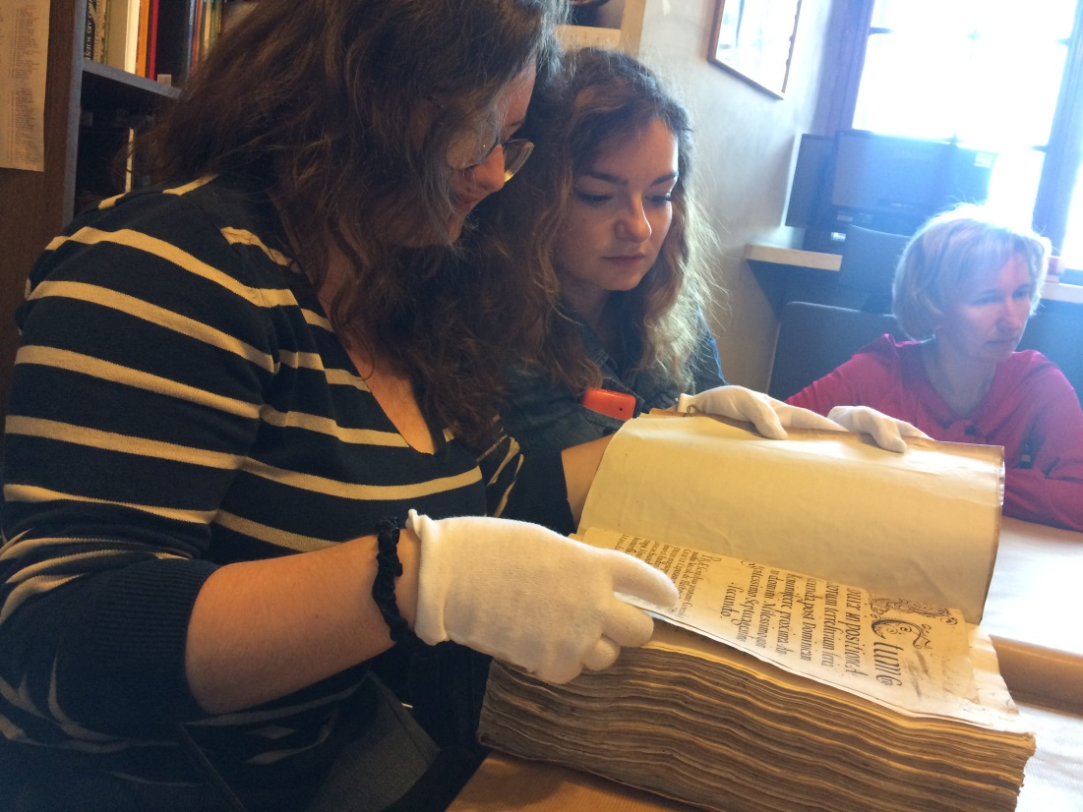
Перший відділ Державного архіву у Кракові

Slide 21
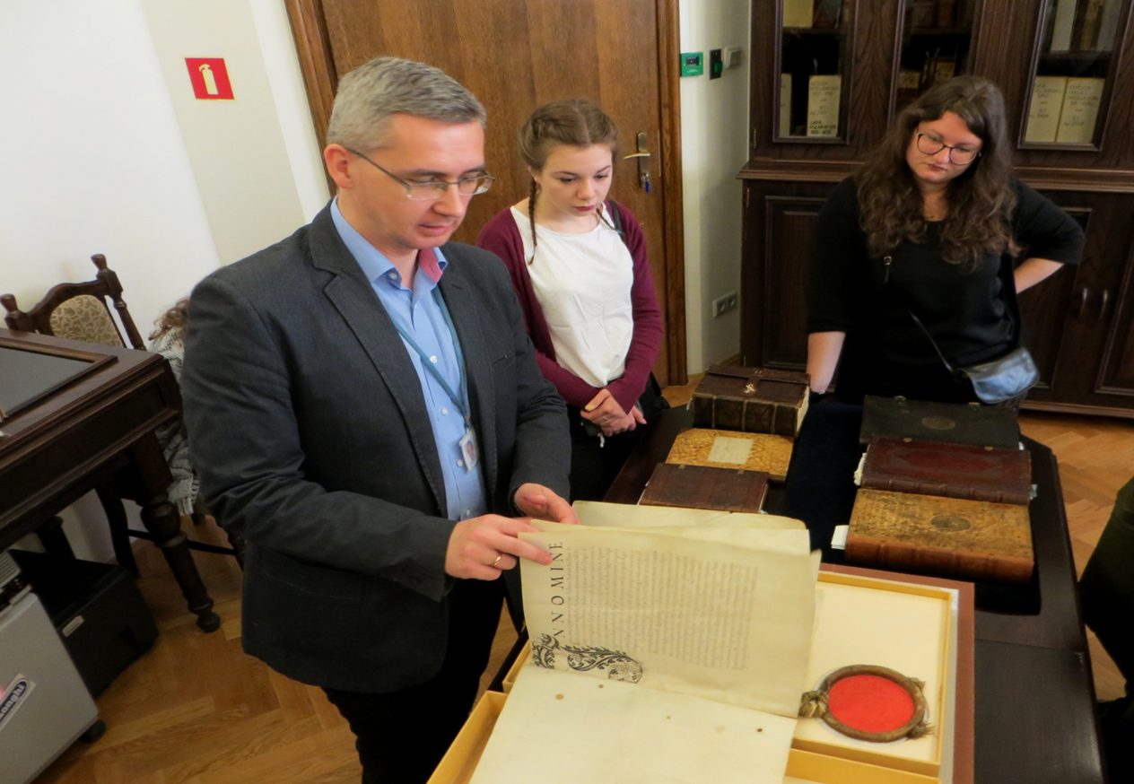
Архів Ягеллонського університету у Кракові – це…

Slide 22
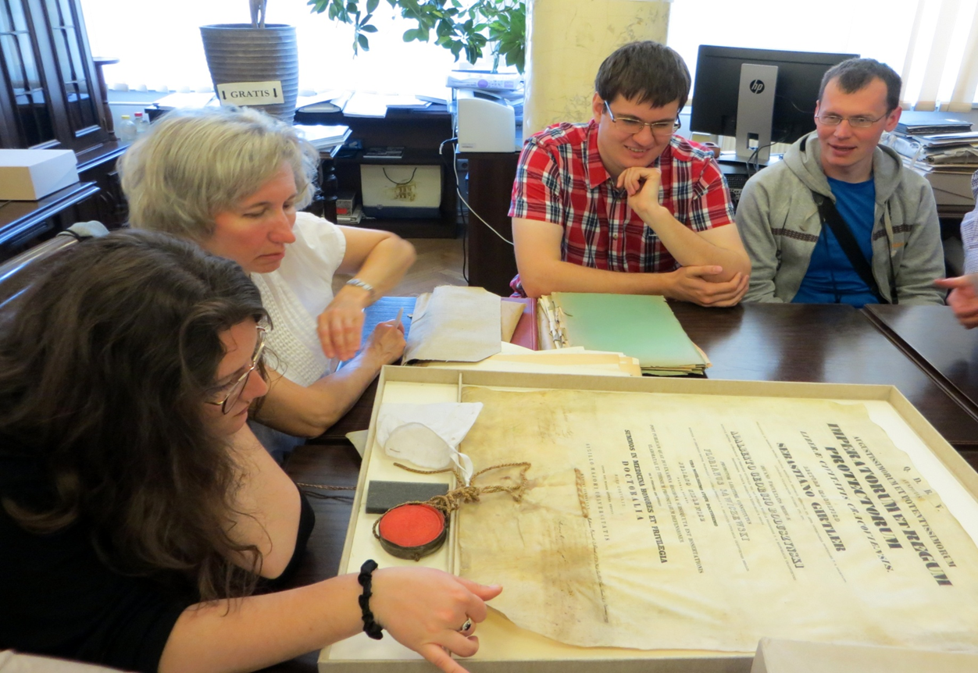
…коли до минулого можна доторкнутися

Slide 23
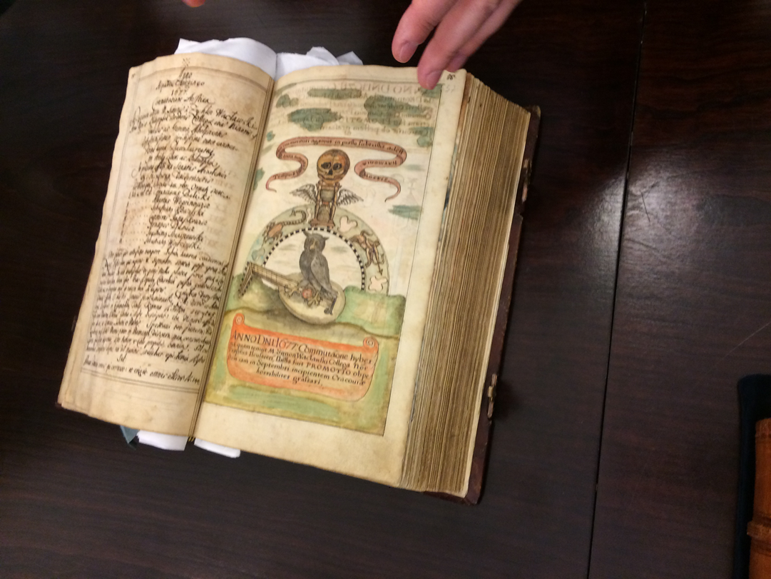
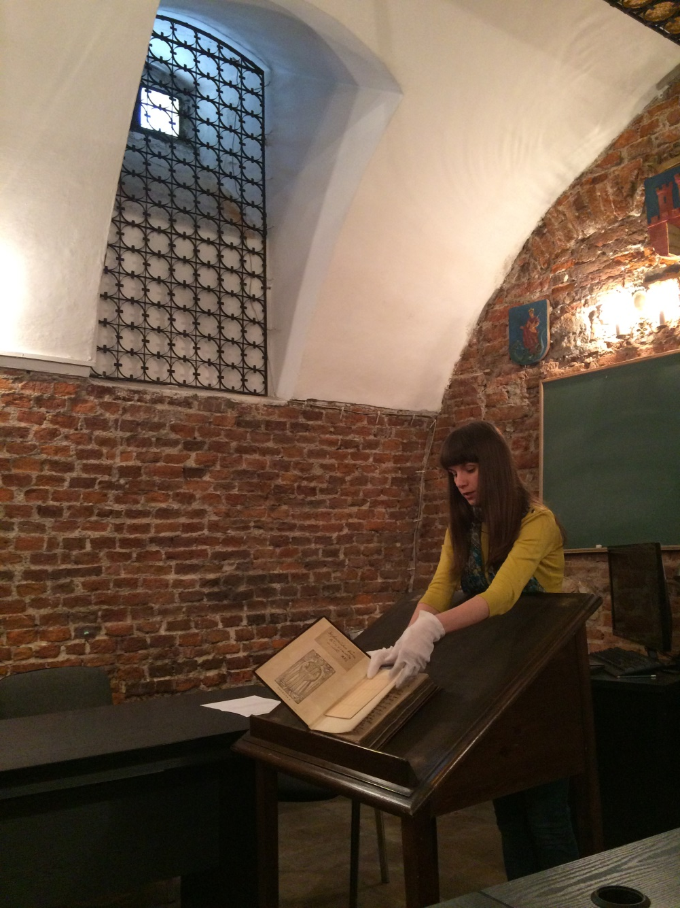
Національний архів у Кракові

Slide 24
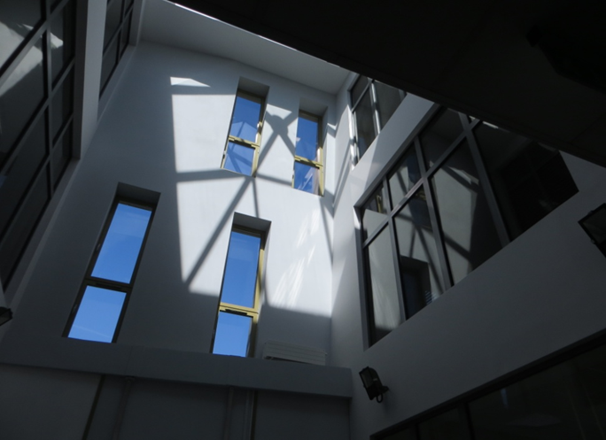
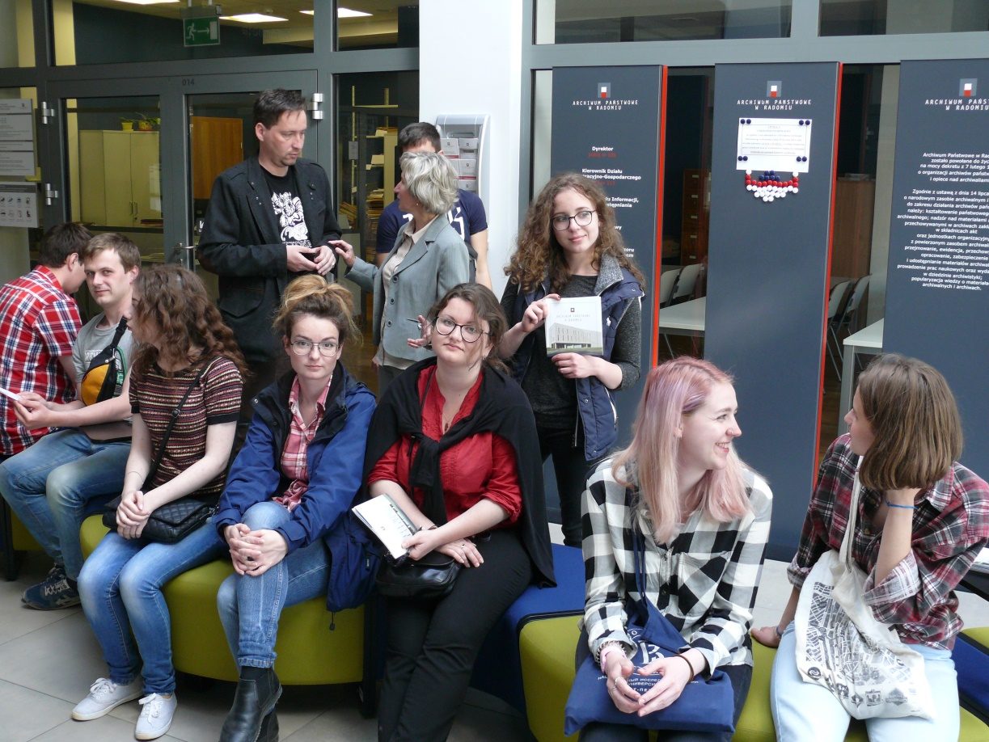
Державний архів у Радомі Archiwum Państwowe w Radomiu

Slide 25
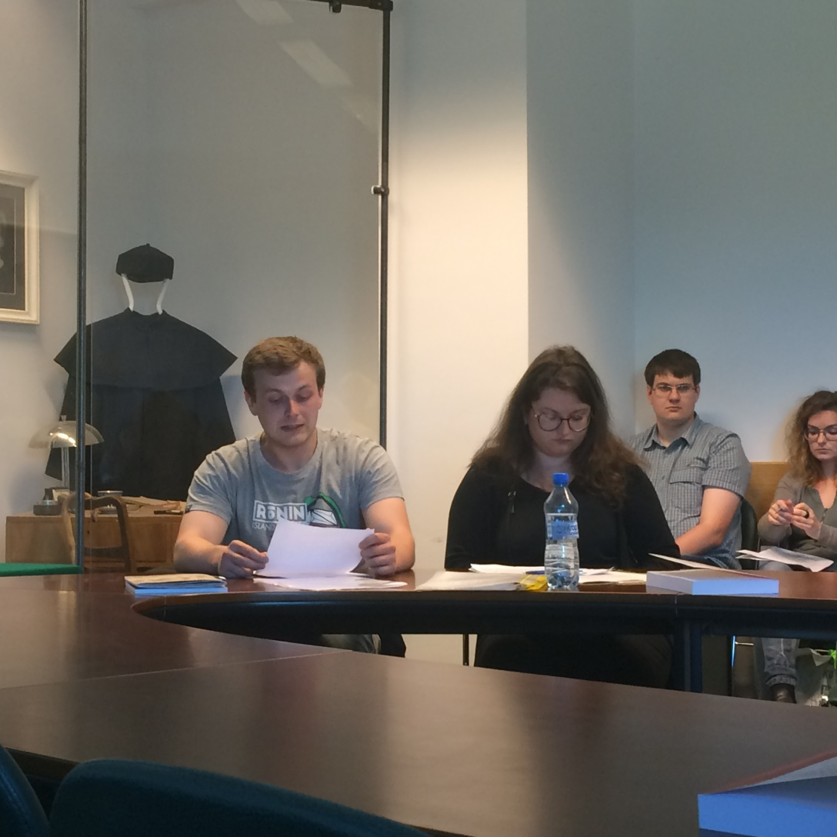
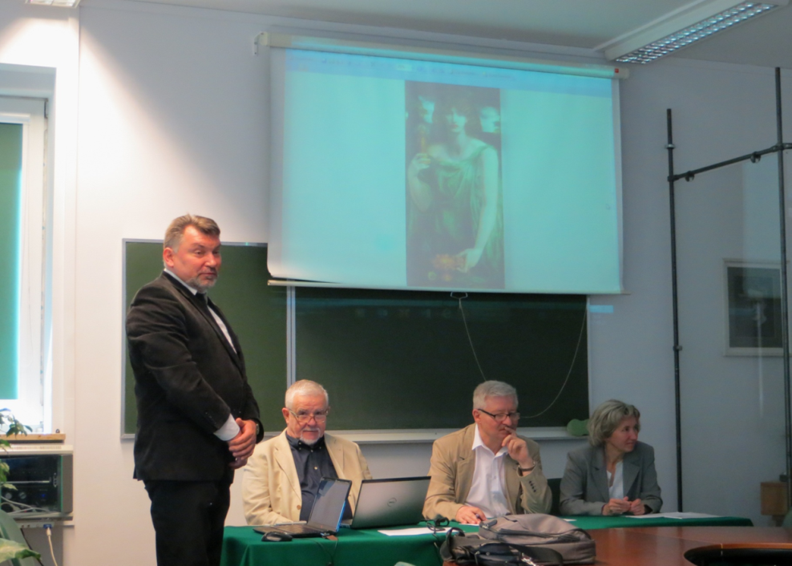
На міжнародному науковому семінарі
«Проблеми сучасного архівознавства та управління документами»

Slide 26
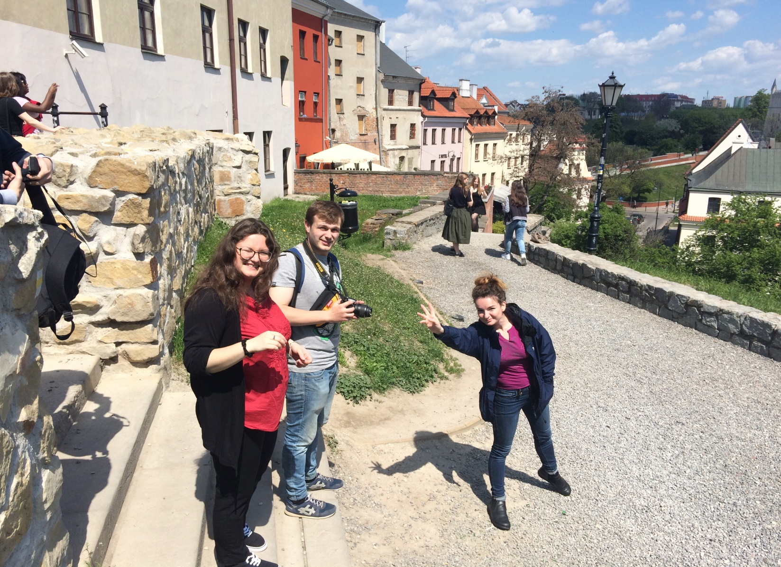
Весняна Польща вітала нас сонячною погодою…

Slide 27
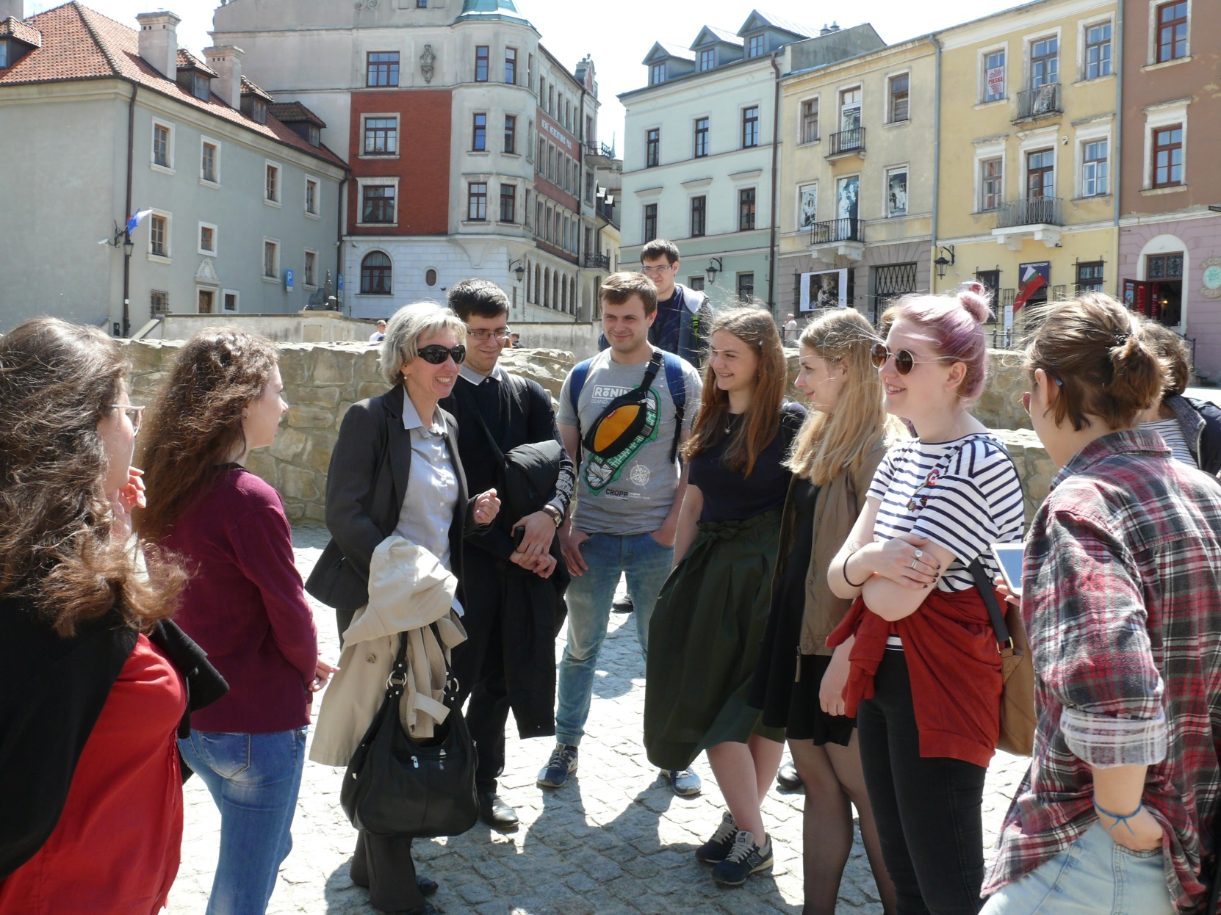
…надзвичайно дружньою атмосферою…

Slide 28
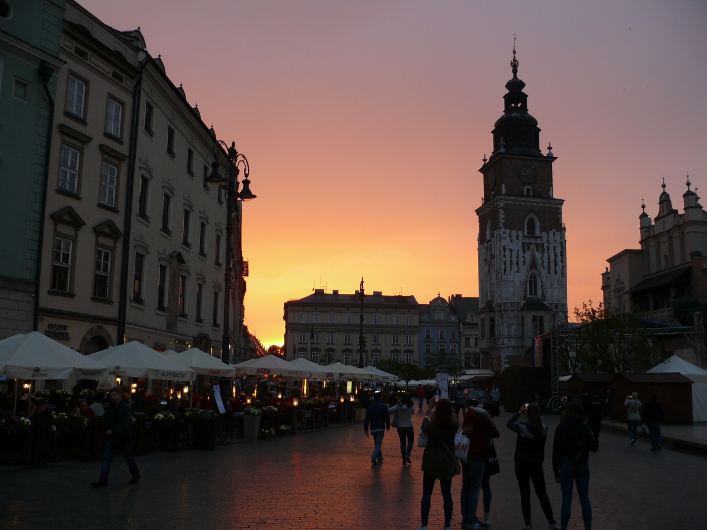
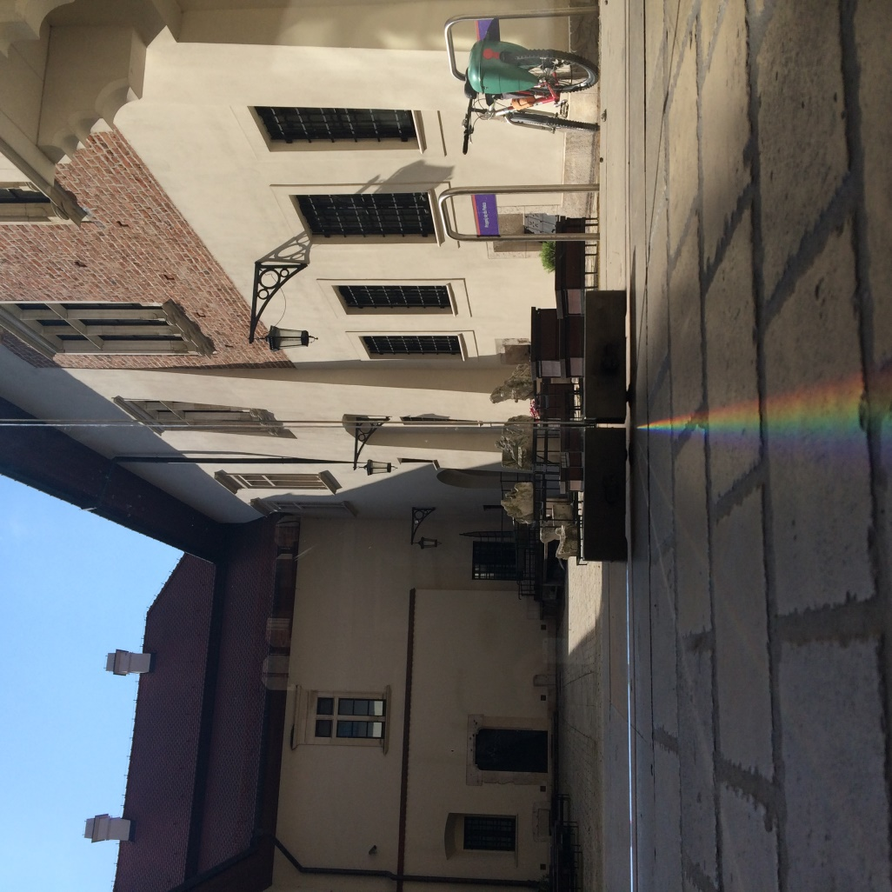
…несамовитою красою старовинних міст

Slide 29
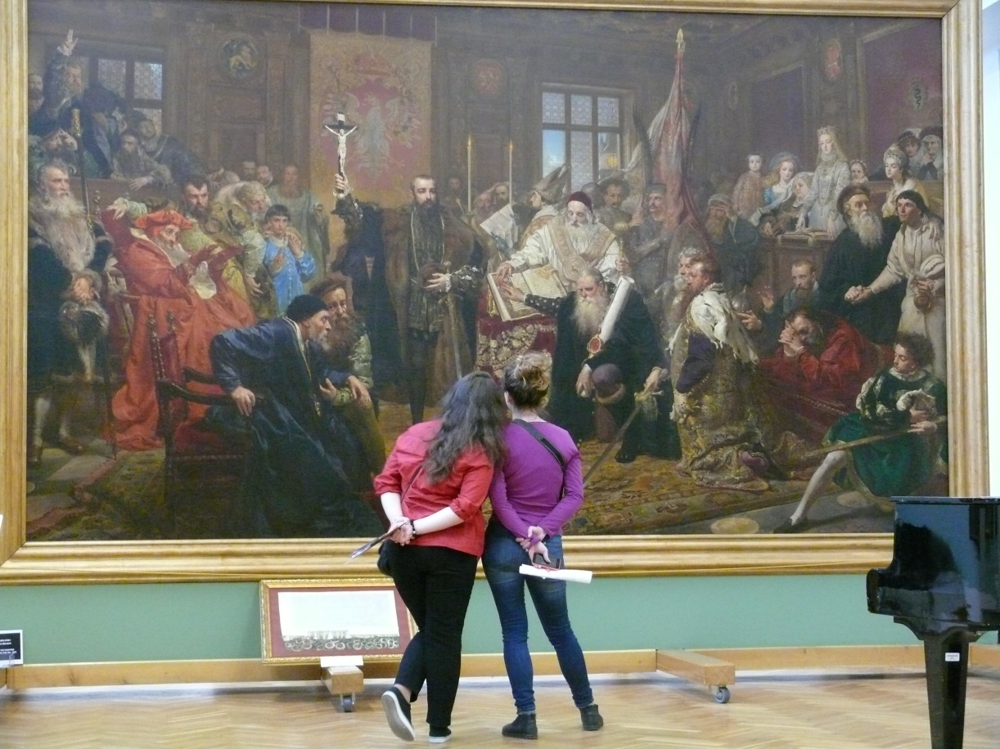
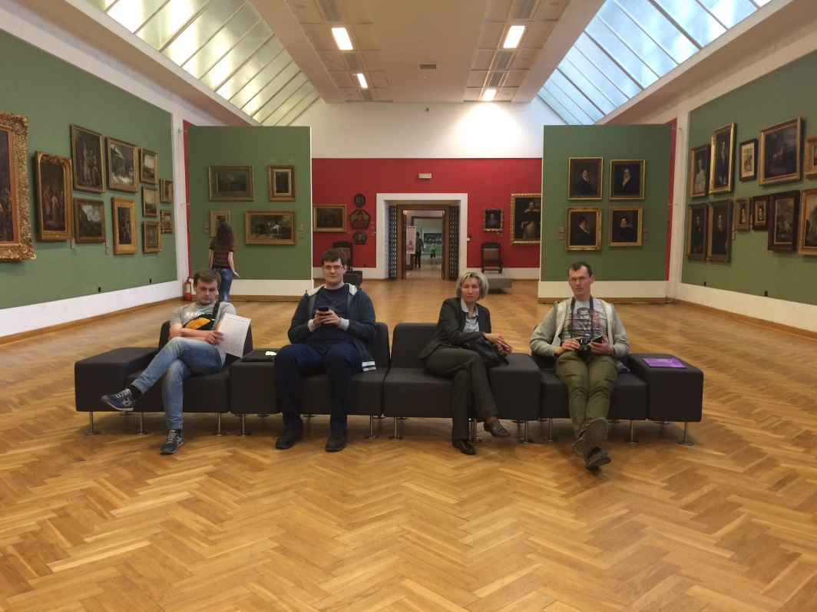
Подарувала незабутні враження від витворів мистецтва

Slide 30
Та незмінно гарний настрій ☺

Slide 31
Дякуємо за увагу!

